Slide 1
RELAI ARUS LEBIH
OVERCURRENT RELAY

Slide 2
FUNGSI
SEBAGAI PENGAMAN UTAMA ATAU CADANGAN
UNTUK GANGGUAN HUBUNG SINGKAT
FASA – FASA
FASA – TANAH
APLIKASI
PENGAMAN UTAMA
JTM ( DISTRIBUSI )
GENERATOR ( Kapasitas kecil )
TRAFO DAYA ( Kapasitas kecil )
MOTOR
SEBAGAI PENGAMAN CADANGAN

Slide 3
PENGERTIAN
RELAI ARUS LEBIH
SUATU RELAI YANG BEKERJANYA
BERDASARKAN ADANYA KENAIKAN
ARUS YANG MELAMPAUI NILAI
SETTINGNYA .

Slide 4
JENIS RELAI ARUS LEBIH
NON DIRECTIONAL
DIRECTIONAL
KONTROL TEGANGAN
PENAHAN TEGANGAN

Slide 5
KARAKTERISTIK
@ ARAH
1. TIDAK BERARAH ( NON DIRECTIONAL )
2. BERARAH ( DIRECTIONAL )
@ ARUS – WAKTU
1. TANPA TUNDA ( MOMENT = INSTANT )
2. TUNDA WAKTU ( TIME DELAY )
# DEFINITE ( TERTENTU ) = INDEPENDEN
# INVERSE ( I – t BERBANDING TERBALIK )
= DEPENDEN
SI / NI = Standard / Normal Iverse
VI = Very Inverse
EI = Exteremely Inverse
LTI = Long Time Invers

Slide 6


KARAKTERISTIK INSTANT = MOMENT
t
I

Slide 7

KARAKTERISTIK TUNDA WAKTU TERTENTU ( DEFINITE TIME )
t
I

Slide 8
KARAKTERISTIK TUNDA WAKTU INVERSE
t
I

Slide 9

KARAKTERISTIK KOMBINASI INSTANT DENGAN TUNDA WAKTU TERTENTU (DEFINITE TIME )
t
I

Slide 10
KARAKTERISTIK KOMBINASI INSTANT DENGAN TUNDA WAKTU INVERSE
t
I

Slide 11
TIPE PLUNGER
KONTAK
PLUNGER
PEGAS
BELITAN
0.6
0.8
1.0
1.2
INTI LUAR
SETTING
Fe = GAYA ELEKTROMEKANIK
Fp = GAYA PEGAS
Fe < Fp DROP OFF
Fe > Fp PICK UP

Slide 12



TIPE KWH
KUMPARAN LAGGING
PIRINGAN
Is
KUMPARAN UTAMA
I

Slide 13
SETTING ARUS DAN WAKTU
TAP SETTING
TAP / PLUG SETING
KUMPARAN
UTAMA
ARUS DARI
CT
KONTAK DIAM
TIME DIAL SETTING
KONTAK GERAK
DENGAN MENGATUR
JARAK KONTAK

Slide 14


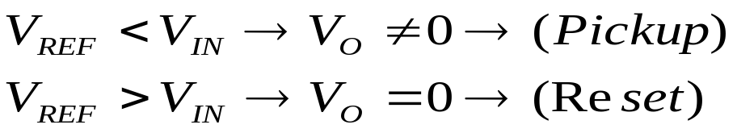
TIPE RELAI STATIK
A CT
RECTIFIER
SUPLAI DC
I
LEVEL
DETECTOR
R
SETTING
RELAI
BANTU

Slide 15
BLOK DIAGRAM RELAI ARUS LEBIH STATIK
CURVE
SHAPER
FILTER
CS
R
F
Ia
F
Is
MAX
I
GATE
&
RECT.
RL
Ib
LD
1
T
LD
2
1
Ic
Is
INSTANT
RL
LD
3
LD = LEVEL DETECTOR
T = TIMER
R = REGULATOR
3
SETTING
INSTANT
IBA DOC

Slide 16

HS OUTPUT
RELAY
STATIC OVER CURRENT RELAY
MCGG
OUTPUT
DRIVER
TIME / CURRENT
OUTPUT RELAY
HS
TIME
0.4/0
FULLWAVE
RECTIFIER
MICRO
COMPUTER
0.2/0
INTERPOSSING
CT
0.2/0
0.1/0
INPUT
0.05/0
0.05/0.025
TMS SWITH SETTING
A/D
16/0
8//0
0.2/0.1
0.4/0
0.8/0
4//0
0.2/0
0.4/0
2/0
CURRENT SETTING
1/0
HIGH SET SWITH
SETTING
CURVE SELECT SWITCH
IBA DOC

Slide 17


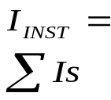
RELAI
OCR / GFR
TIPE
MCGG 82
A
B
C
E
INST
INST
t
t
NAME
PLATE
I > Is
I > Is
RESET
KARAK
TERISTIK
IBA DOC

Slide 18
PRINSIP SETTING OCR
# Iset Tunda waktu
* Is = k In In = Arus Nominal
k = Faktor pabrik ( 1 s/d 2 )
atau 0,05 s/d 2,4 dengan
step 0.05
* Plug Setting
IBA DOC

Slide 19
# Waktu kerja
* Definite ( Langsung atau dengan Tms )
* Inverse ( Td atau Tms dan Mps = I / Is )
t
Td = Time dial setting
Tms = Time multiple seting
Mps = Multiple plug setting
…. X Is
tk
Tms ( td )
Mps = 4 x Is
x Is
IBA DOC

Slide 20
# Is instant ( moment )
* Is instant = k In atau
k Is
In = Arus Nominal
Is = Arus setting tunda waktu
k = Faktor pabrik
* Plug setting
IBA DOC

Slide 21
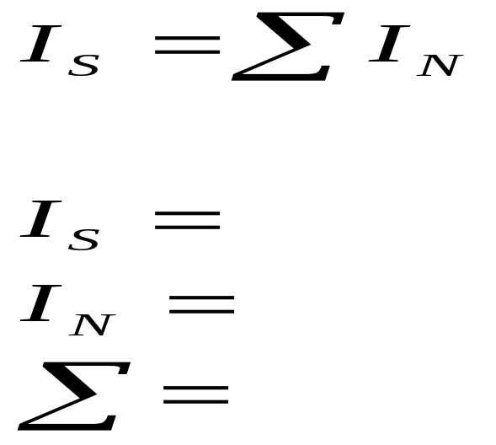
@ SETTING ARUS OCR /GFR DENGAN TUNDA WAKTU
0.1
0.05
0.1
0
0.2
0
ARUS SETTING
0.4
0
0.4
0
ARUS NOMINAL RELAI
0.4
0
0.8
0
FAKTOR PABRIK
IBA DOC

Slide 22
# MISAL ARUS SETTING Is = 6 A.
Is = 1.2 In
POSISI SAKLAR :
0.1
0.05
0.1
0
0.2
0
Is = ( 0.1 + 0.1 + 0.2 + 0 + 0 + 0 + 0.8 ) x 5A
= 1,2 x 5A
= 6 A
0.4
0
0.4
0
0.4
0
0.8
0
IBA DOC

Slide 23
PEMILIHAN KARAKTERISTIK
SI | VI | EI | LTI | D2 | D4 | D8
0 | 1 | 0 | 1 | 0 | 1 | 0
0 | 0 | 1 | 1 | 0 | 0 | 1
0 | 0 | 0 | 0 | 1 | 1 | 1
TRIP TEST : CURVA SI :
0
1
0
1
0
1
0
1
0
1
0
1
IBA DOC

Slide 24
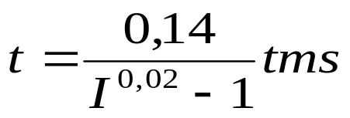
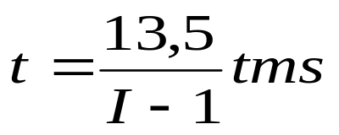
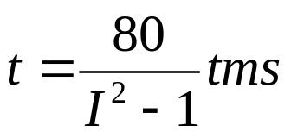
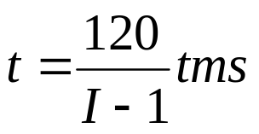
KURVA / KARAKTERISTIK
@ STANDARD / NORMAL INVERSE ( SI )
@ VERY INVERSE ( VI )
@ EXTREMELY INVERSE ( EI )
@ LONG TIME INVERSE ( LTI )
IBA DOC

Slide 25
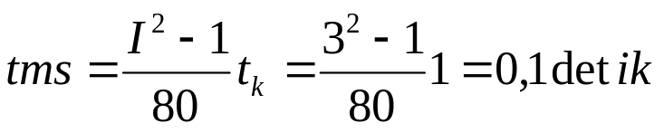
SETTING WAKTU
MISAL : KARAKTERISTIK EI
ARUS GANGGUAN 3 x Is ( I = 3 )
WAKTU KERJA = 1 DETIK
PEMILIHAN TMS :
POSISI SAKLAR
0,025
0,05
0
0,05
0
0,1
0
0,2
0
0,2
0
0,4
IBA DOC

Slide 26
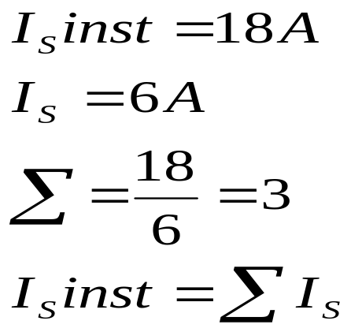
SETTING INSTANT
POSISI SAKLAR
0
1
0
2
0
4
0
8
0
16
0
IBA DOC

Slide 27
SAMBUNGAN ( WIRING )
PMT
OCR
OCR
GFR
R
P1
S
E
T
S1
CT
OCR
S2
P2
3 Buah OCR
1 Buah GFR
IBA DOC

Slide 28
SAMBUNGAN ( WIRING )
PMT
OCR
GFR
R
P1
E
T
S1
CT
OCR
S2
P2
2 Buah OCR
1 Buah GFR
IBA DOC

Slide 29
PENGUJIAN RELAI ARUS LEBIH
PENGUJIAN INDIVIDUAL
MENGUJI INDIVIDU RELAI ITU SENDIRI , UNTUK MENGETAHUI
APAKAH MASIH DALAM KEADAAN STANDAR ATAU TIDAK
PENGUJIAN FUNGSI
MENGUJI FUNGSI DARI SISTEM PROTEKSI SECARAKESELURUHANAPAKAH MASIH BERFUNGSI ATAU TIDAK

Slide 30
PENGUJIAN INDIVIDUAL
HAL HAL YANG PERLU DIPERHATIKAN :
  CARA SETTING
  INTERNAL DIAGRAM RELAI
  ALAT UJI / RANGKAIAN PENGUJIAN
  ITEM PENGUJIAN
  PROSEDUR PENGUJIAN
  HASIL UJI DAN KESIMPULAN

Slide 31
JENIS / ITEM PENGUJIN
ARUS PICK UP DAN ARUS DROP OFF SERTA
RASIO ARUS PICK UP DENGAN DROP OFF
KARAKTERISTIK ARUS – WAKTU
KARAKTERISTIK INSTANTANEOUS

Slide 32
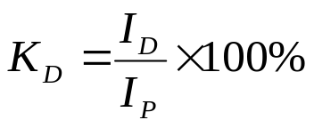
ARUS PICK UP [ ARUS AWAL / MULA ]
ARUS MINIMUM YANG MENYEBABKAN RELAI BEKERJA
2. ARUS DROP OFF [RESET/ KEMBALI ]
ARUS MAKSIMUM YANG MENYEBABKAN RELAI TIDAK BEKERJA.
3. RASIO ARUS PICK UP DENGAN DROP OFF
I
I pick up
I reset
I beban
t
t gangguan

Slide 33

PENGUJIAN INDIVIDUAL
RELAI ARUS LEBIH
21
TIMER
22
23
29
START
STOP
24
30
25
26
220 Vac
27
R
28
13
14
Vdc
A
220 Vac
SLIDE
TRAFO ISOLASI
RANGKAIAN PENGUJIAN

Slide 34
(+)
KONTAK
OCR/GFR
DIAGRAM
KONTROL DC
(+)
RELAI
BANTU
RE 1
(-)
TRIP PMT
(+)
RE 2
RELAI
BANTU
RE 3
ALARM
(-)

Slide 35
RANGKAIAN SIGNALISASI
(+)
KONTAK
RELAI
RESET
TEST LAMP
RELAI BANTU
RE
LAMPU
SIGNAL

Slide 36
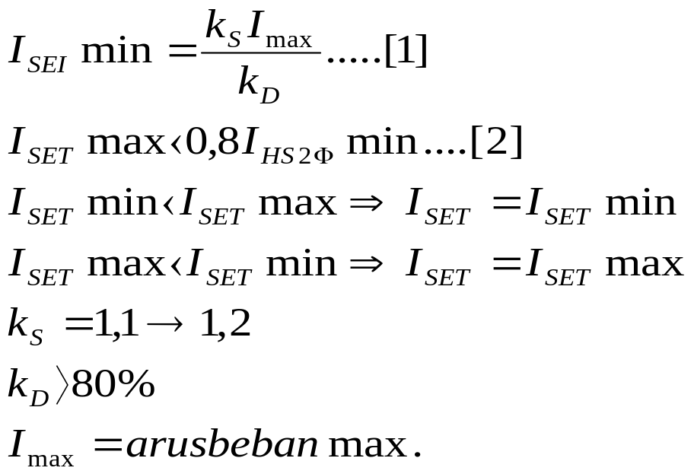
SETTING OCR
GANGGUAN FASA – FASA [ TUNDA WAKTU

Slide 37
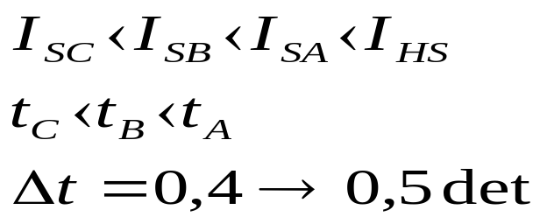
KOORDINASI OCR
# DEFINITE TIME
A
B
C
t
1,3 det
0,8 det
0,3 det
I

Slide 38
KOORDINASI OCR
# INVERSE TIME
SETING WAKTU DENGAN PEMILIHAN TD / TMS
TD = TIME DIAL
TMA = TIME MULTIPLE SETTING
A
B
C
t
TMS A
TMS B
TMS C
I

Slide 39
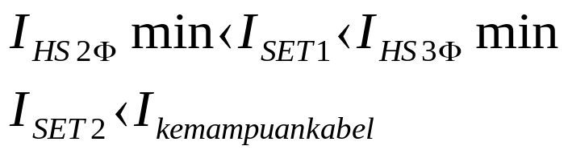
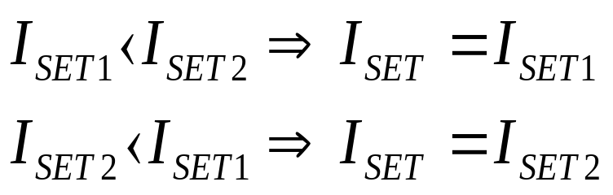
SETTING ELEMEN INSTANTANEOUS
DIMAKSUDKAN UNTUK GANGGUAN 3 FASA ,TETAPI HARUS
MEMPERHATIKAN ARUS KETAHANAN KABEL .
SETTING INSTANT

Slide 40
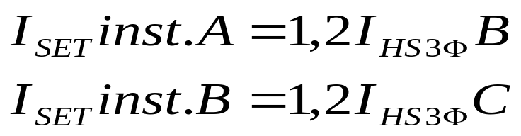
KOORDINASI OCR
# INSTANTANEOUS
A
B
C

Slide 41
KOORDINASI DARI RELAI KOMBINASI TUNDA WAKTU
DENGAN INSTANT /
A
B
C
t
t A
t B
t INST
t C
t INST
t
I
TMS A
TMS B
TMS C
t INST
t INST
I

Slide 42
SETTING GFR
[RELAI GANGGUAN TANAH ]
PERLU DIPERHATIKAN ;
SISTEM PENTANAHAN TITIK NETRAL
BESARNYA ARUS HUBUNG SINGKAT SATU FASA
KE TANAH .
ARUS KETIDAKSEIMBANGAN BEBAN
ARUS KAPASITANSI JARINGAN .

Slide 43

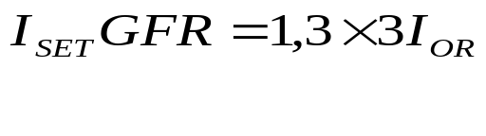
SISTEM PENTANAHAN DENGAN TAHANAN RENDAH
PADA SKTM SPINDEL
BATAS MINIMUM ADALAH RELAI PADA SALURAN
YANG SEHAT TIDAK BOLEH BEKERJA OLEH ARUS
KAPASITANSI
# PADA SUTM
SAMA SEPERTI DI SKTM

Slide 44
@ SISTEM PENTANAHAN LANGSUNG [ SOLID ]
KARENA ARUS GANGGUAN BESAR , KRITERIA SETTINGNYA
SEPERTI PADA RELAI PENGAMAN ANTAR FASA .
TETAPI BATAS MINIMUMNYA LEBIH KECIL DARI ARUS
BEBAN , TETAPI LEBIH BESAR DARI ARUS KETIDAKSEIMBANGAN
BEBAN .

Slide 45

@ SISTEM MENGAMBANG
RELAI TEGANGAN NOL
RELAI INI TIDAK BOLEH BEKERJA BILA TERJADI
PERGESERAN TEGANGAN NOMINAL
RELAI GANGGUAN TANAH BERARAH
[ DIRECTONAL GFR ]
@ SISTEM PENTANAHAN DENGAN TAHANAN TINGGI
RELAI YANG DIGUNAKAN ADALAH DGFR .
RELAI OCR SEBAGAI GFR TIDAK DAPAT DIPAKAI .
KARENA ARUS GANGGUAN SATU FASA KETANAH
LEBIH KECIL DARI ARUS KAPASITANSI .

